Slide 1
CREDEAL
CREDEAL 투자자문
표지
신사동 590 ICL빌딩 임대수익형 매각 안내서
근린생활시설
서울특별시 강남구 신사동 590
근린생활시설
760억
매각 희망가 760억 원
2026.09.21 | 수석 자문역 | CREDEAL 투자자문
CRE DEAL | IM-SINSA-590-INC
1

Slide 2
02
요약
요약
도산대로·을지병원 사거리 인근 코너 입지, 인근 실거래가(평당 2.8억~3.2억) 대비 현저한 저평가 갭투자 기회
매매 희망가
소재지
대지면적
연면적
760억 원
서울특별시 강남구 신사동 590
1,061.9㎡ (321.2평)
3,341.8㎡ (1,010.9평)
용도지역
규모
준공연도
주차대수
제3종일반주거지역
지하 2층 ~ 지상 6층
1998년
자주식 5대 / 기계식 21대 (총 26대)
3대 핵심 투자 포인트 (Investment Highlights)
01
입지 가치: 압구정역 도보 5분 역세권 및 논현로 이면 코너 (북측 8m, 동측 6m) 접면, GBD 업무·상업 중심지 배후 수요 확보
02
자산 규모: 대지 321평·연면적 1011평·평당 약 7,518만 원 규모 단독 빌딩
03
수익 안정성: 안정적 임대수익 기반 투자 매물
CRE DEAL | IM-SINSA-590-INC
2

Slide 3
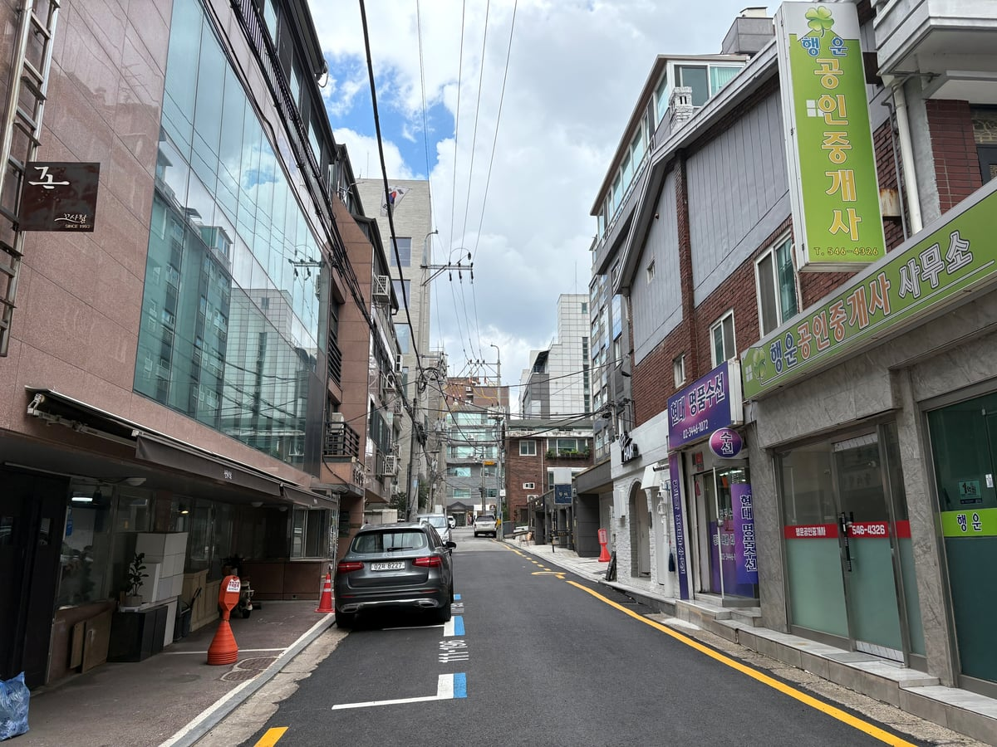
03
물건 개요
물건 개요
신사동 590 ICL빌딩 제원
소재지
서울특별시 강남구 신사동 590
대지면적
1,061.9㎡ (321.2평)
연면적
3,341.8㎡ (1,010.9평)
용도지역
제3종일반주거지역
규모
지하 2층 ~ 지상 6층
준공연도
1998년
주차대수
자주식 5대 / 기계식 21대 (총 26대)
승강기
1대
매매 희망가
760억 원 (VAT 별도)
토지평당가
약 23,659만 원/평
자산 하이라이트
도심 비즈니스 권역 소재 핵심 입지 자산
안정적 임대수익 기반 투자 매물
대중교통 역세권 접근성 및 주변 상업 인프라 우수
CRE DEAL | IM-SINSA-590-INC
3

Slide 4
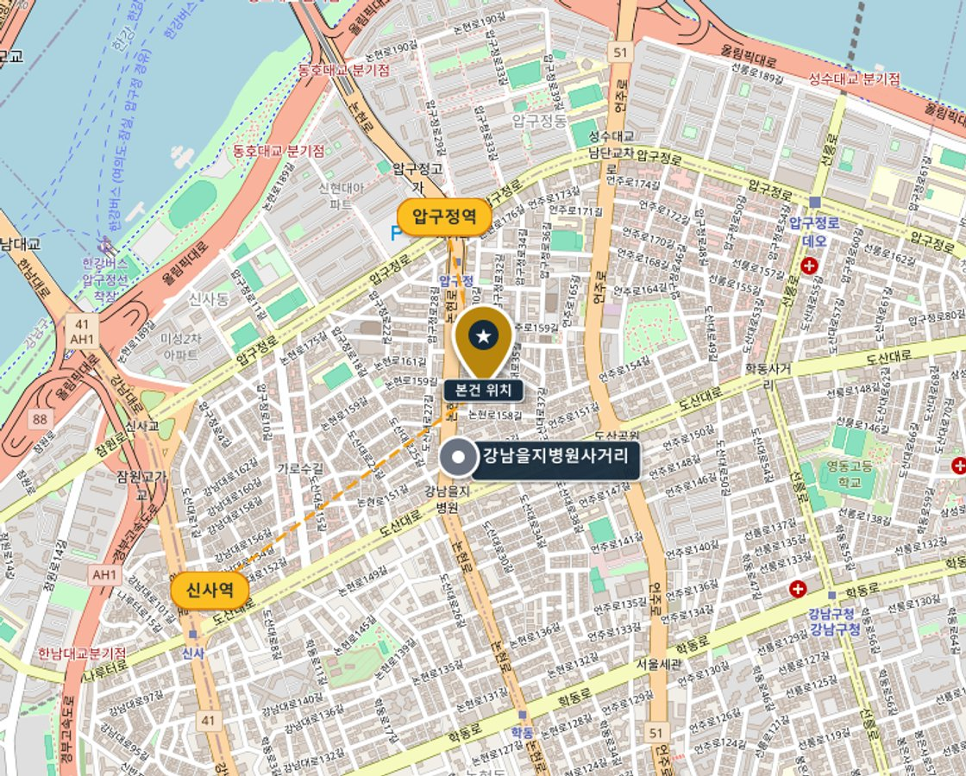
04
입지 정보
입지 정보
입지 및 접근성
소재지
서울특별시 강남구 신사동 590
대중교통
압구정역 도보 5분 (약 450m)
도로접면
논현로 이면 코너 (북측 8m, 동측 6m)
상권권역
GBD 주요 상업·업무 권역
주요시설
강남을지병원사거리 도보 3분 (약 200m)
입지 종합 분석
압구정역 도보 역세권으로 양호한 대중교통 접근성
논현로 이면 코너 (북측 8m, 동측 6m) 접면 차량 진출입 양호
GBD 배후 상권 기반 안정적 임대 수요
CRE DEAL | IM-SINSA-590-INC
4

Slide 5
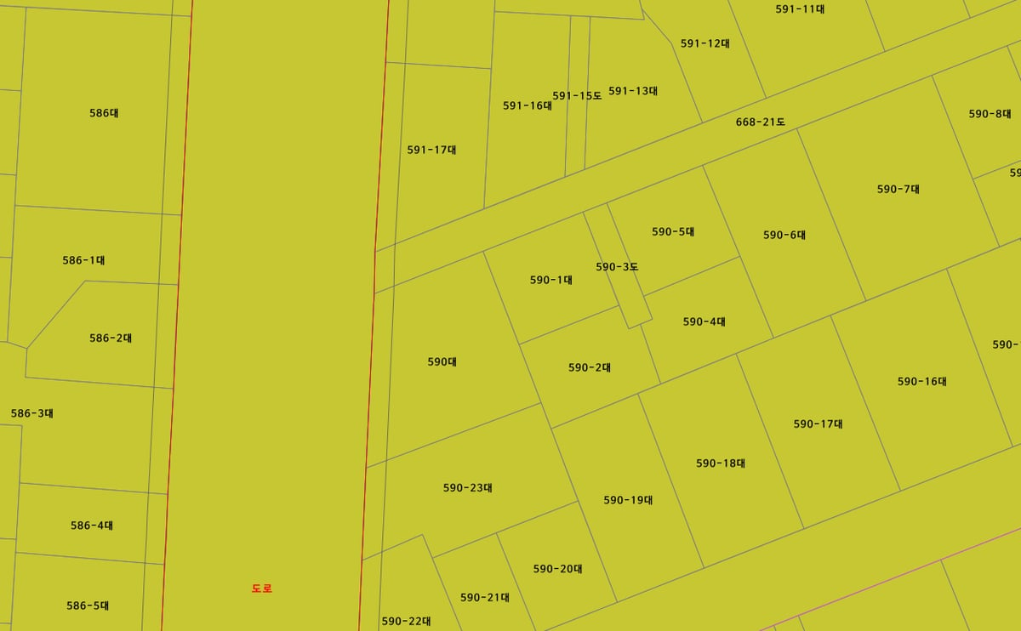
05
토지 정보
토지 정보
토지이용계획 · 규제 분석
대지면적
1,061.9㎡ (321.2평)
용도지역
제3종일반주거지역
건폐율
현행 51.3% (법정 상한 50%)
용적률
현행 237.2% (법정 상한 250%)
도로접면
논현로 이면 코너 (북측 8m, 동측 6m)
지목
대
토지평당가
약 23,659만 원/평
자산 하이라이트
현 건폐율 51.3%, 용적률 237.2% (법정 상한: 건폐율 50%, 용적률 250%) • 제3종일반주거지역 기준 법정 상한 대비 용적률 상향 및 밸류애드 잠재력 보유 • 논현로 이면 코너 (북측 8m, 동측 6m) 접면으로 보행자 접근성 및 차량 진출입 동선 우수
CRE DEAL | IM-SINSA-590-INC
5

Slide 6
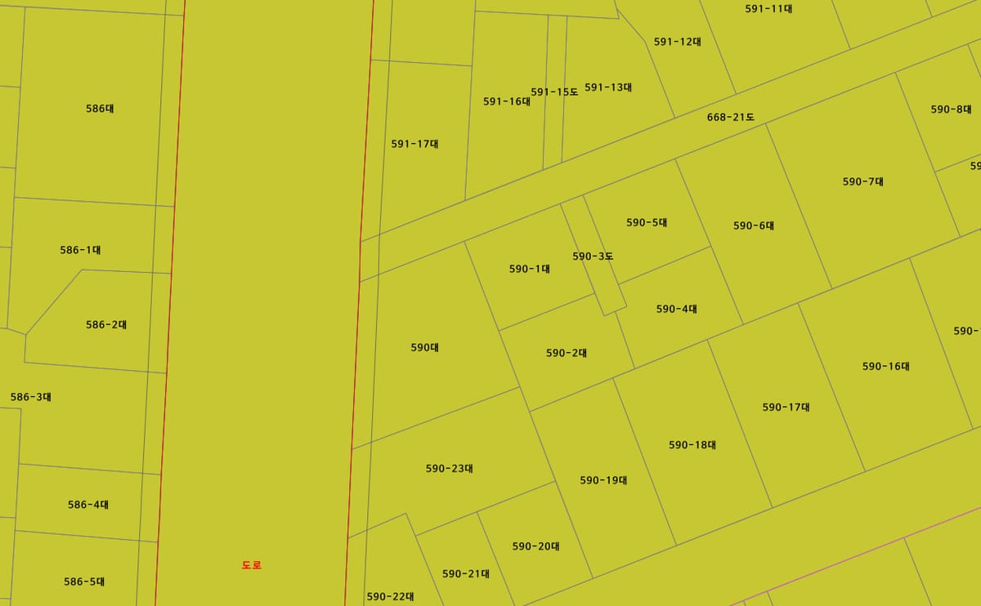
06
Cadastral
지적도
연속지적도 (V-World)
대지면적
1,061.9㎡ (321.2평)
용도지역
제3종일반주거지역
건폐율
현행 51.3% (법정 상한 50%)
용적률
현행 237.2% (법정 상한 250%)
© V-World 국토교통부 | 2026
CRE DEAL | IM-SINSA-590-INC
6

Slide 7
07
렌트롤
렌트롤
2025
2030
공실
층 | 호실 | 용도/업종 | 임차인 | 전용면적(㎡) | 보증금(만원) | 월세(만원) | 관리비(만원) | 계약종료 | 비고
6F | 전층 | 제2종근생(의원) | 하우연한의원 | 360.0 | 10,000 | 780 | 80 | 2027 | -
5F | 전층 | 제1종근생(의원) | ST성형외과 | 416.0 | 30,000 | 1,330 | 100 | 2024 | -
4F | 전층 | 제2종근생(사무소) | 공실 | 435.8 | 0 | 0 | 0 | - | 밸류애드 리노베이션 추천
3F | 전층 | 제2종근생(학원) | 엑셀유학/어학 | 435.8 | 15,000 | 1,575 | 100 | 2025 | -
2F | 전층 | 제2종근생(학원) | 모래공장보컬학원 | 435.8 | 15,000 | 1,150 | 100 | 2024 | -
1F | 전층 | 제1종근생(소매점) | 이탈로모토 | 435.8 | 25,000 | 1,627 | 120 | 2030 | -
합계 |  |  | 6개 호실 | 2519.2 | 95,000 | 6,462
6F
전층
2평
5F
전층
4F
전층
2평
3F
전층
2평
2F
전층
2평
1F
전층
※ 렌트롤 현황 기준 층별 공간 배치도
CRE DEAL | IM-SINSA-590-INC
7

Slide 8
08
수익률
수익률
표면 임대수익률 =
연간 임대료 합계 (관리비 제외)
7.8억원 ÷ (760.0억원 − 9.5억원)
매매가 − 승계 보증금 합계
As-Is (현재)
Stabilized (안정화)
◇ 분석가정
연간 임대료
7.8억원
연간 임대료
9.2억원
승계 보증금
9.5억원
승계 보증금
9.5억원
매매가
760.0억원
매매가
760.0억원
Cap Rate
1.03%
Cap Rate
1.23%
가정: 공실층을 인근 동일 용도 시세 수준으로 임대 가정
CRE DEAL | IM-SINSA-590-INC
8

Slide 9

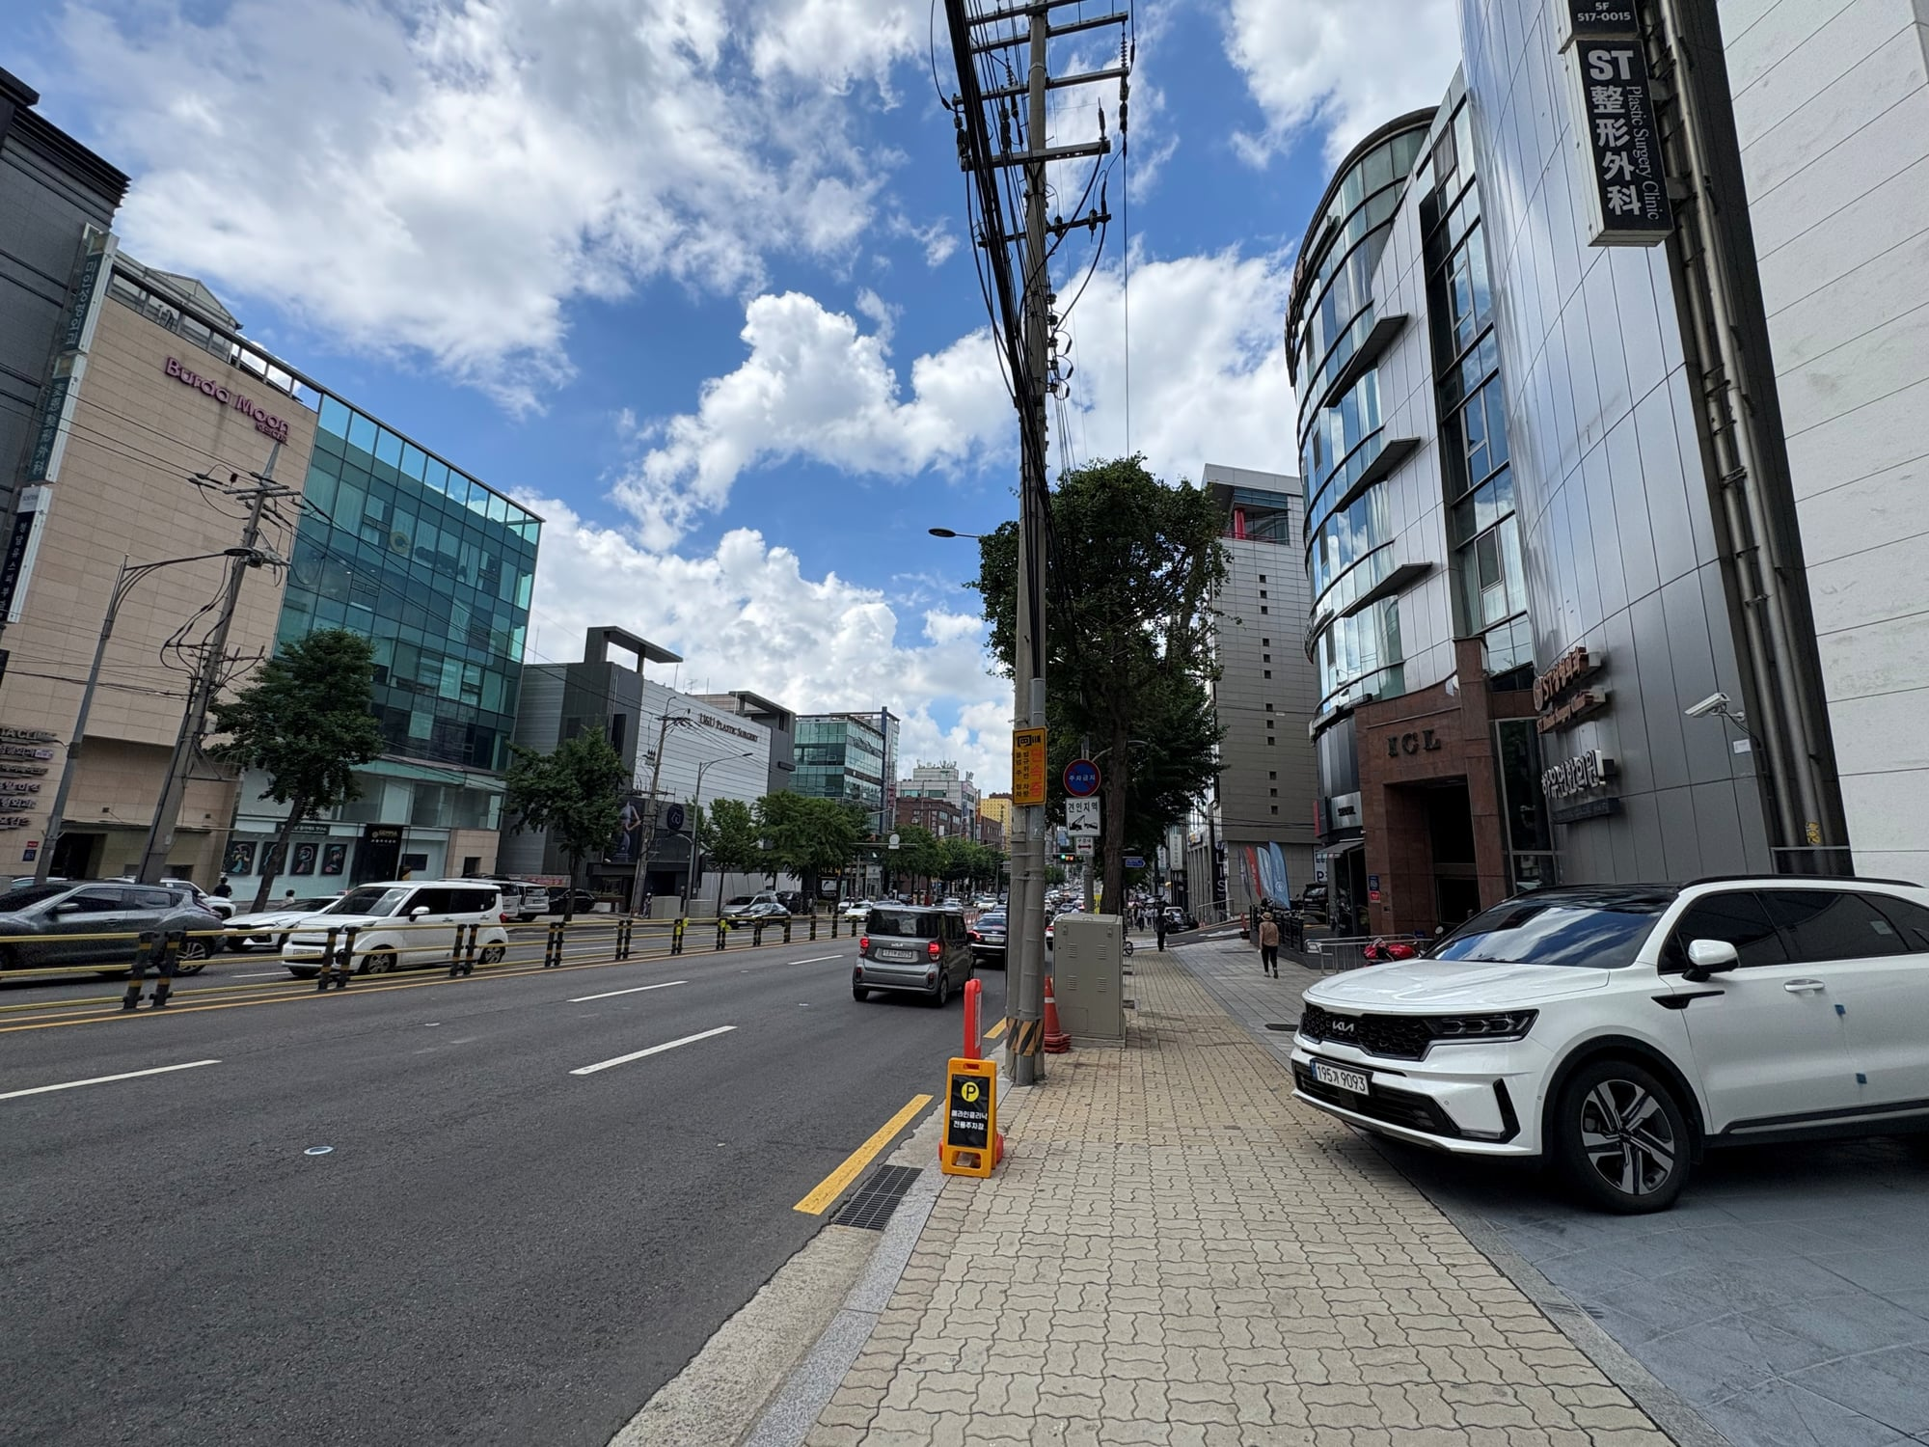
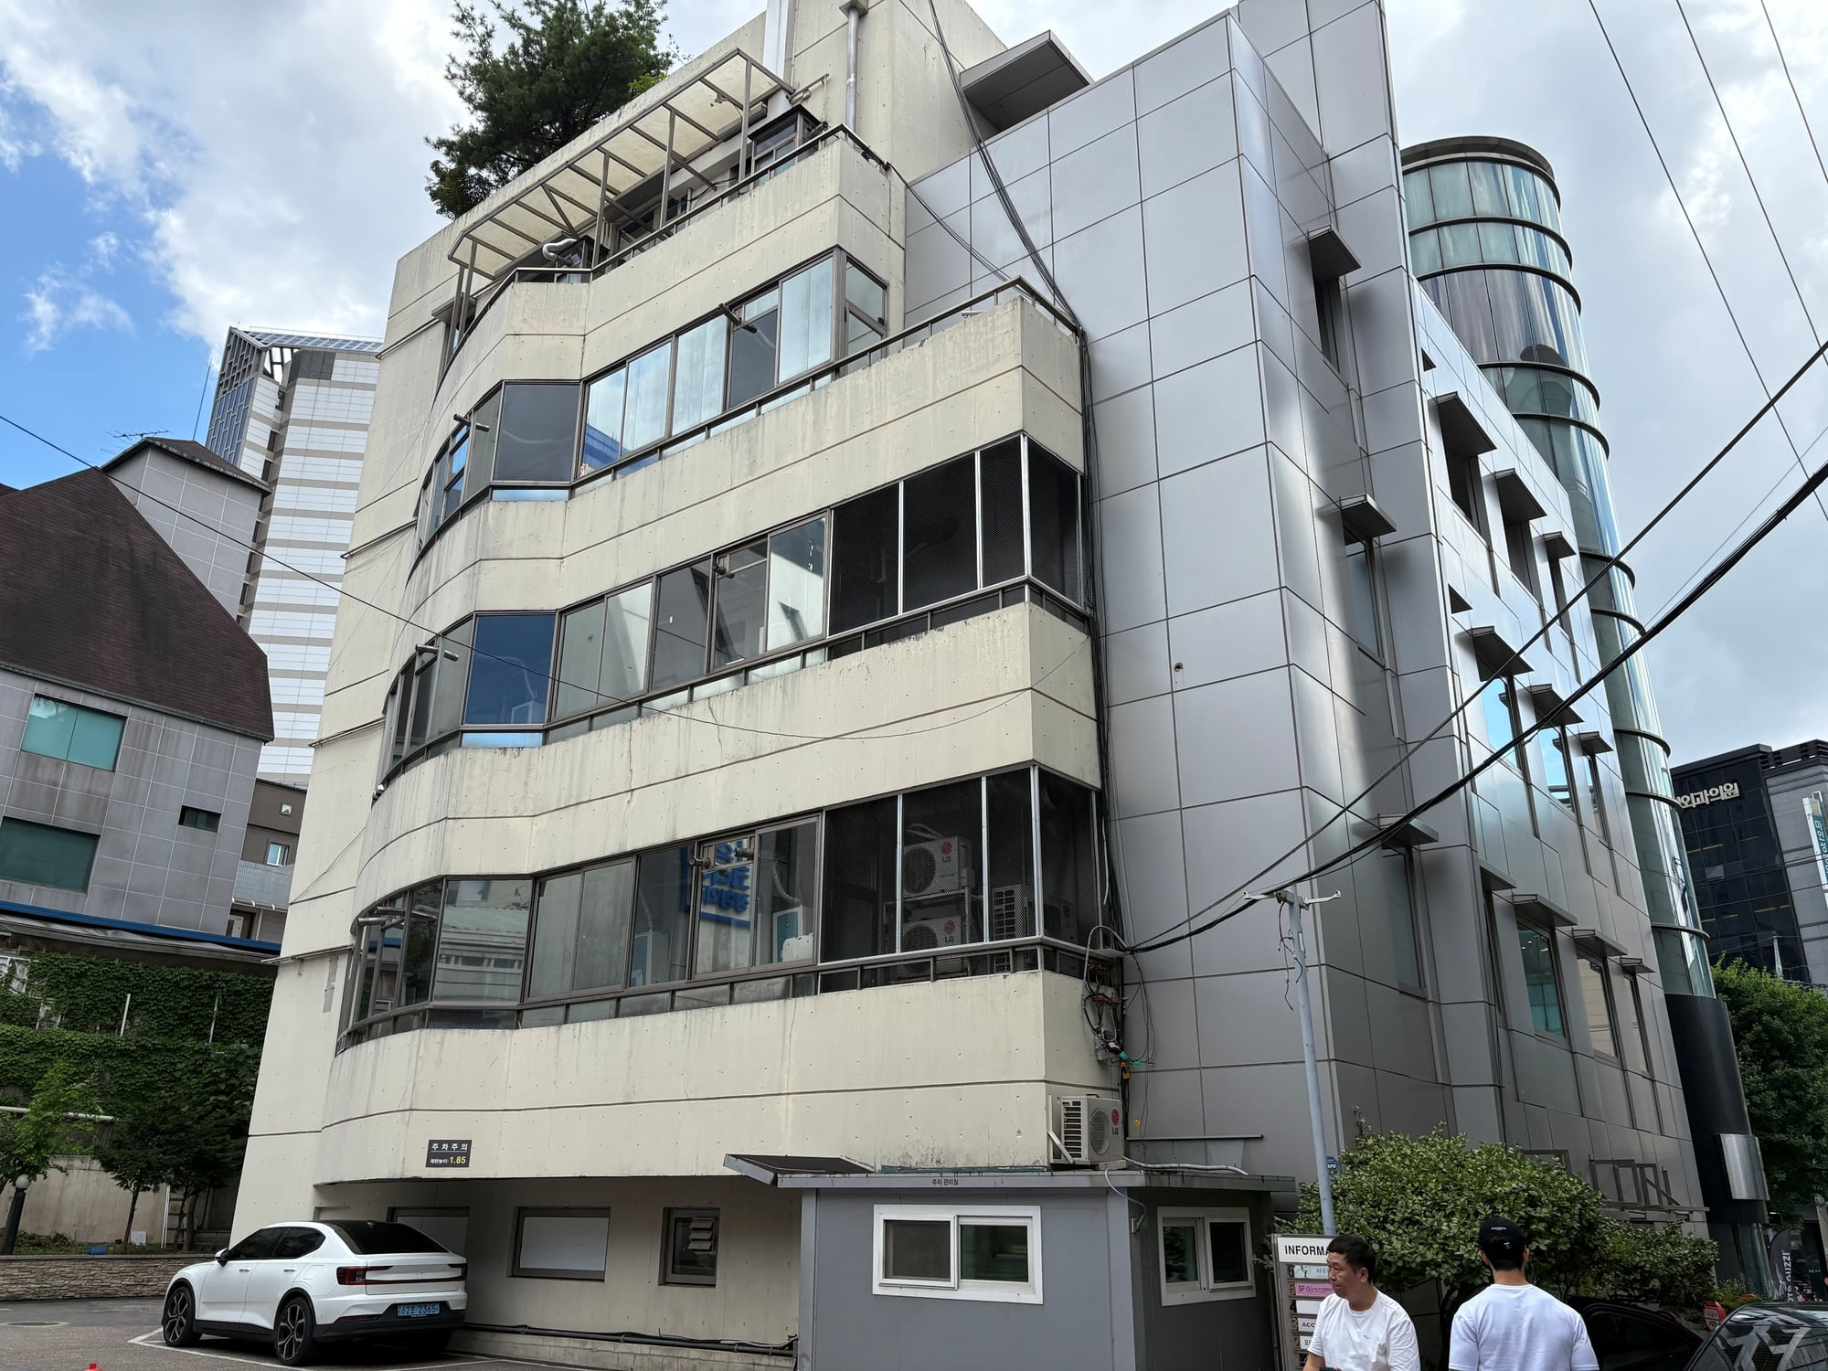
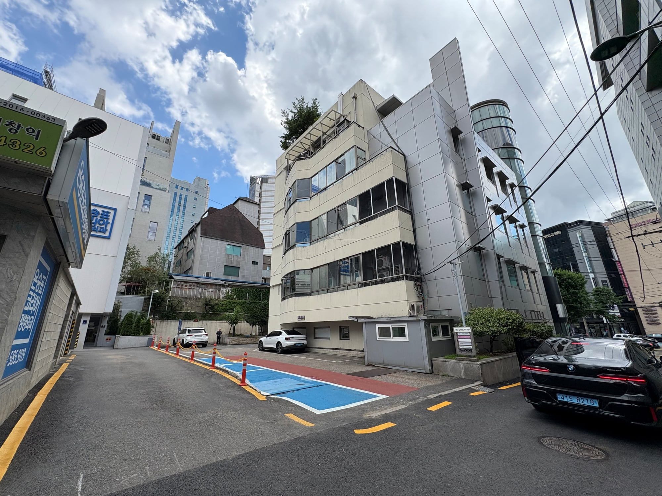
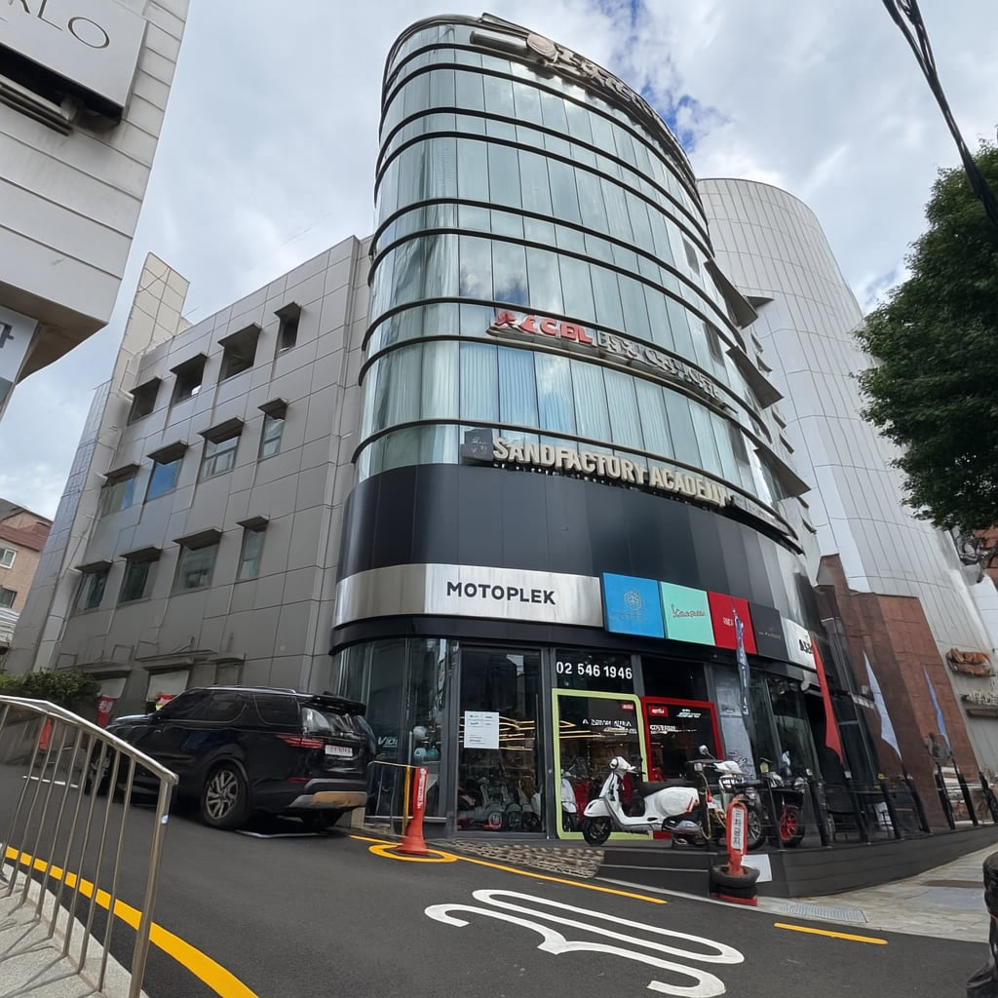
09
Gallery
현장 사진
건물 외관
주 출입구
실내 공간
신사동 590 ICL 빌딩 전경 및 대로변 코너 입지
지상 진입로 및 1층 전면 상가부
건물 측면부 및 도로 접면
주차장
옥상/테라스
자주식/기계식 주차장 진입로 (총 26대)
상층부 외관 및 옥상 공간
CRE DEAL | IM-SINSA-590-INC
9

Slide 10
10
문의/유의
문의 및 유의사항
01
관심 표명
→
02
NDA 체결
→
03
현장 실사
담당 중개사에게 초기 관심 표명 및 상담 요청
비밀유지계약 후 상세 임대차·재무 자료 제공
건물 컨디션 및 설비 직접 확인 후 의향서(LOI) 제출
데이터 출처 표기
담당 중개사
✓ 공부확인
등기부·대장 등 공적 장부 직접 확인
📞 수석 자문역
★ 전문가검증
세무사·감정평가사 등 전문가 확인
☎ 02-555-8888
🏢 CREDEAL 투자자문
▲ 매도인고지
매도인이 구두 또는 서면으로 고지
● 중개인입력
중개인 현장 조사 및 경험 기반 입력
면책 조항
◇ AI추정·가정
시나리오 분석 및 AI 모델 추정
본 자료는 투자 권유가 아니며, 기재된 정보의 정확성을 보증하지 않습니다.
CREDEAL 투자자문 · IM-SINSA-590-INC
CRE DEAL | IM-SINSA-590-INC
10

